Slide 1

^{PREZENTACJA DLA KLASY 7 SP}
^{DO LEKCJI 45}
ADWENT W LITURGII KOŚCIOŁA

Slide 2
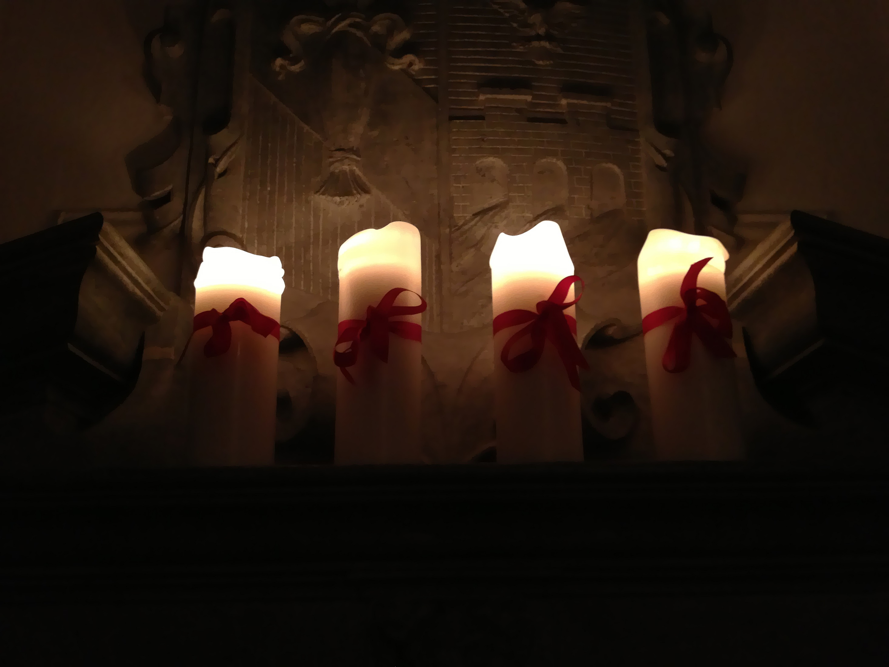

ADWENT W LITURGII KOŚCIOŁA

Slide 3
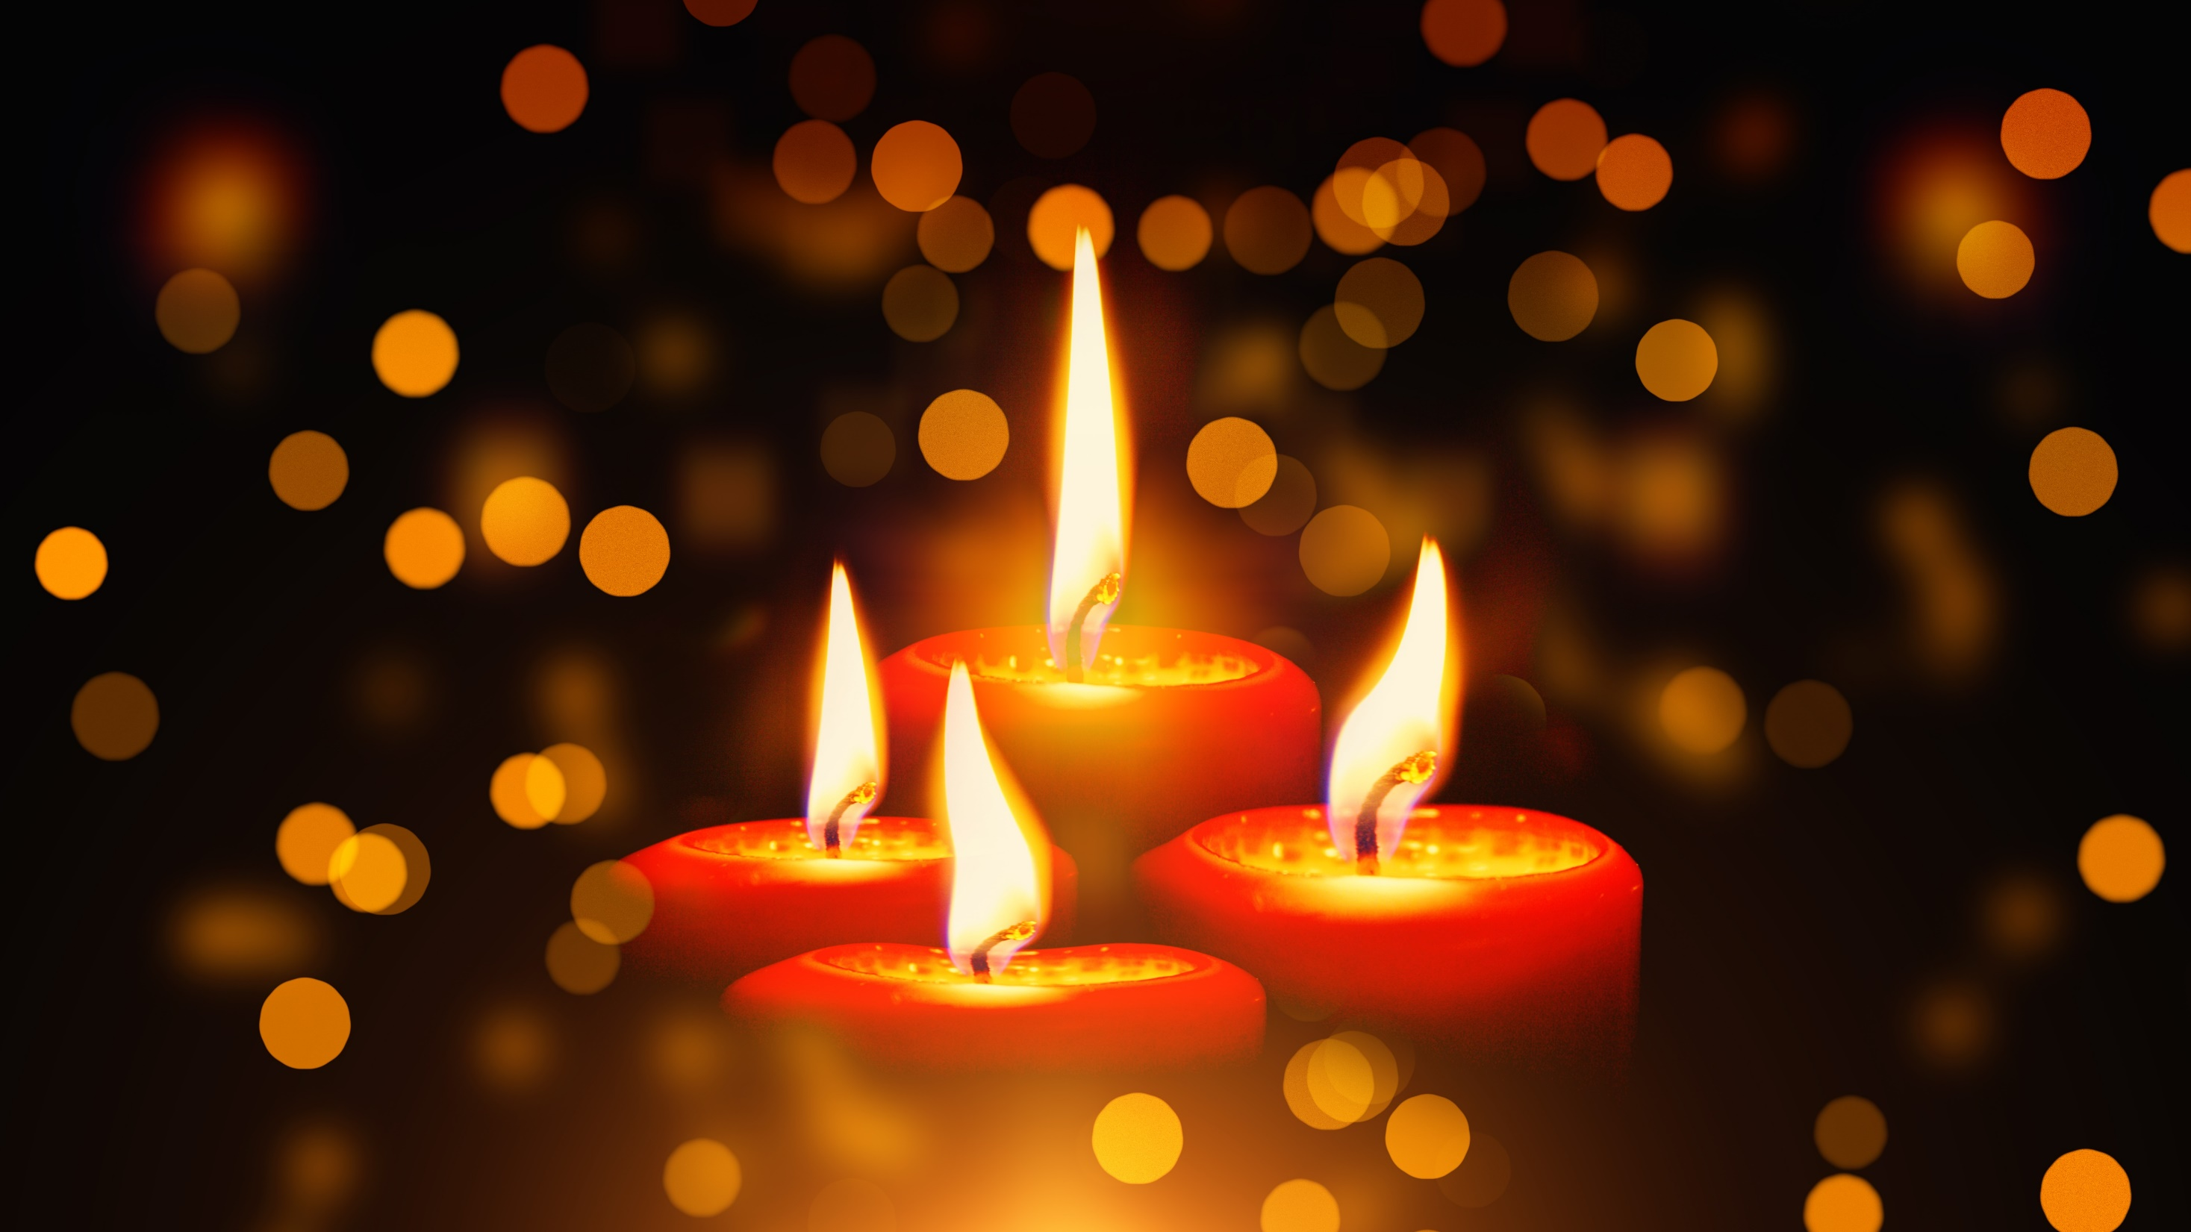
Adwent
Roraty
Świece adwentowe
Świeca roratnia
Jan Chrzciciel

Slide 4
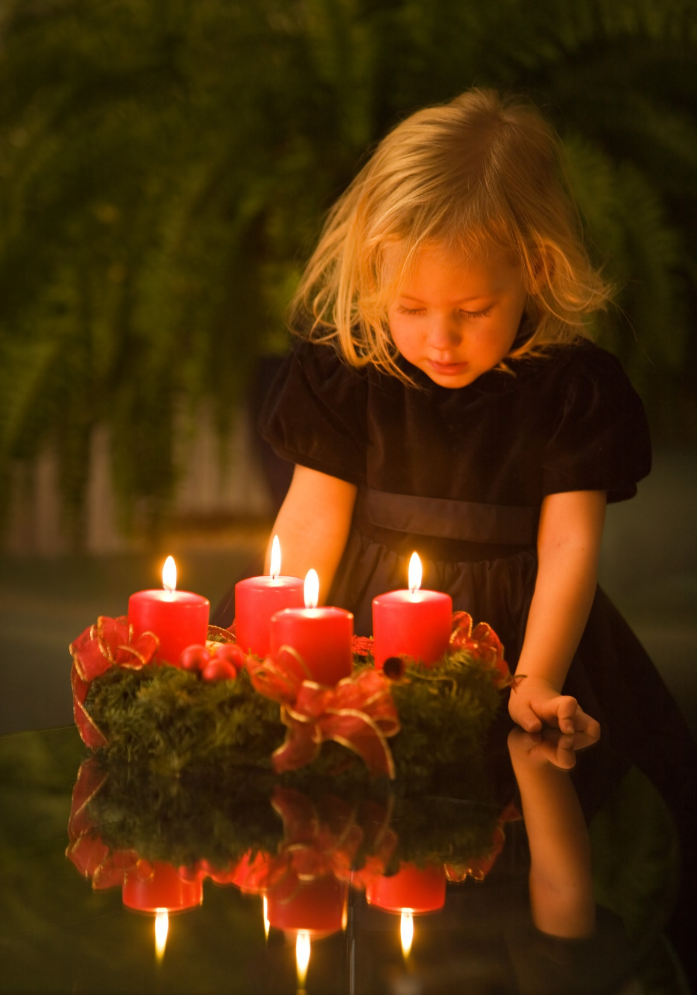
Adwent (od łacińskiego słowa adventus – przyjście), to pierwszy okres roku liturgicznego, trwający około 4 tygodnie (4 niedziele).
Jest to czas radosnego oczekiwania na przyjście Pana, przygotowujący duchowo ludzi do uroczystości Bożego Narodzenia i Objawienia Pańskiego, a także do powtórnego przyjścia Chrystusa na końcu czasów.

Slide 5
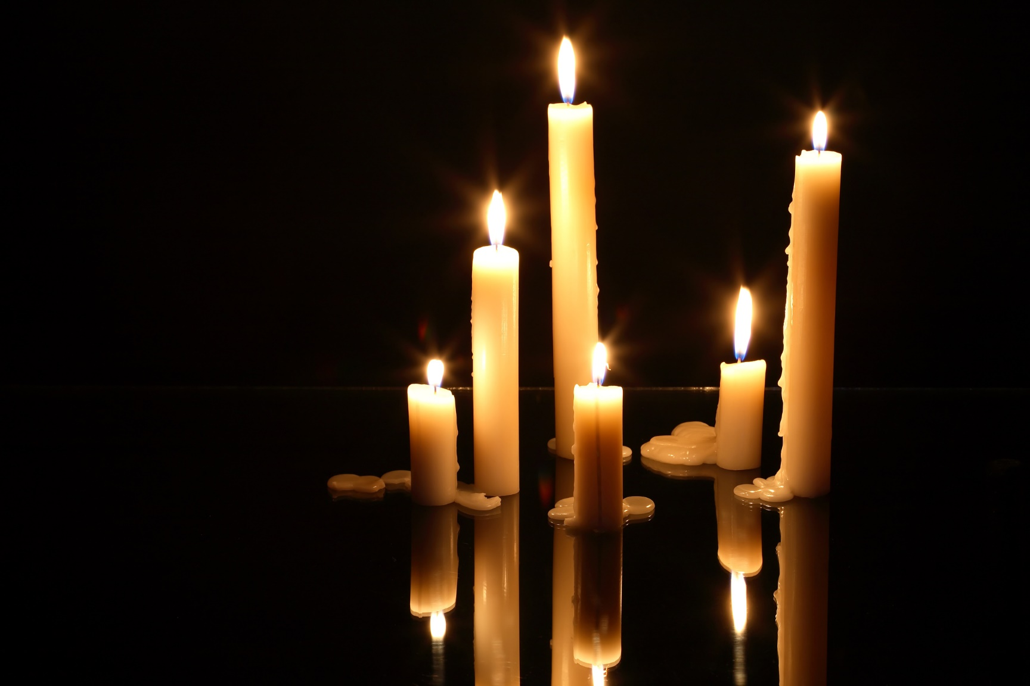
Roraty – Msza Święta tradycyjnie odprawiana przed wschodem słońca. Panująca wokół ciemność przypomina o mrokach grzechu,
jakie ogarnęły ludzkość przed przyjściem na świat Zbawiciela.
Nazwa „roraty” pochodzi od łacińskiego tytułu Antyfony na wejście „Rorate caeli”, której odpowiada polska pieśń
„Niebiosa, rosę”.

Slide 6
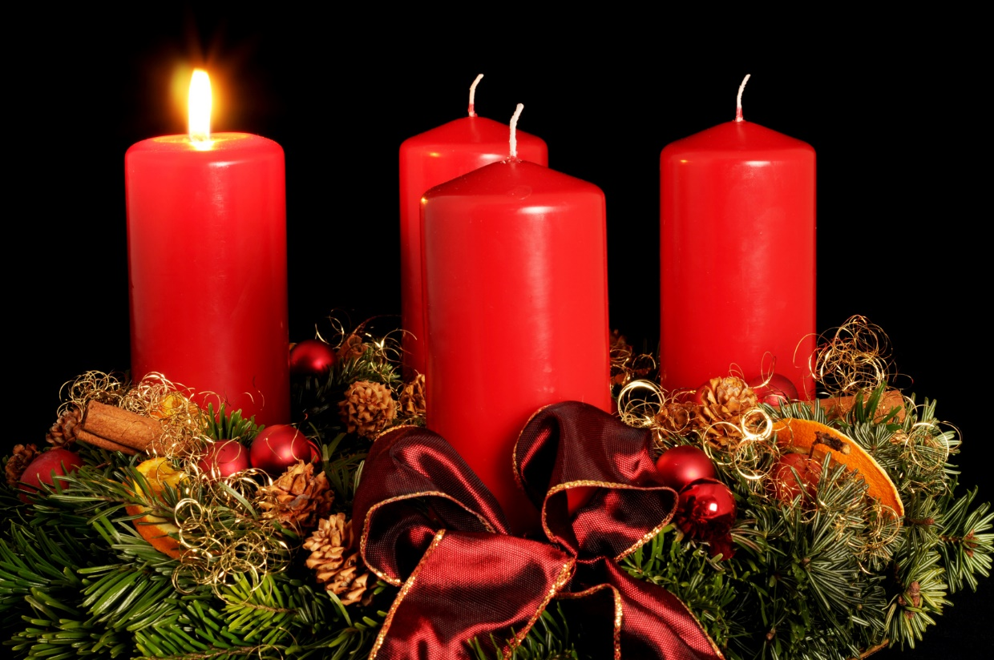
W kościołach ustawia się wieniec adwentowy, który zdobią
4 świece – zapalane w kolejne niedziela Adwentu.
Podczas Mszy roratniej zapala się dodatkową świecę „roratkę”, która symbolizuje Maryję.
Dawniej stawiano na ołtarzu świecznik siedmioramienny,
a w nim świece symbolizujące króla i sześć polskich stanów: duchowieństwo, senatorów, szlachtę, mieszczan,
rycerstwo i chłopów.

Slide 7
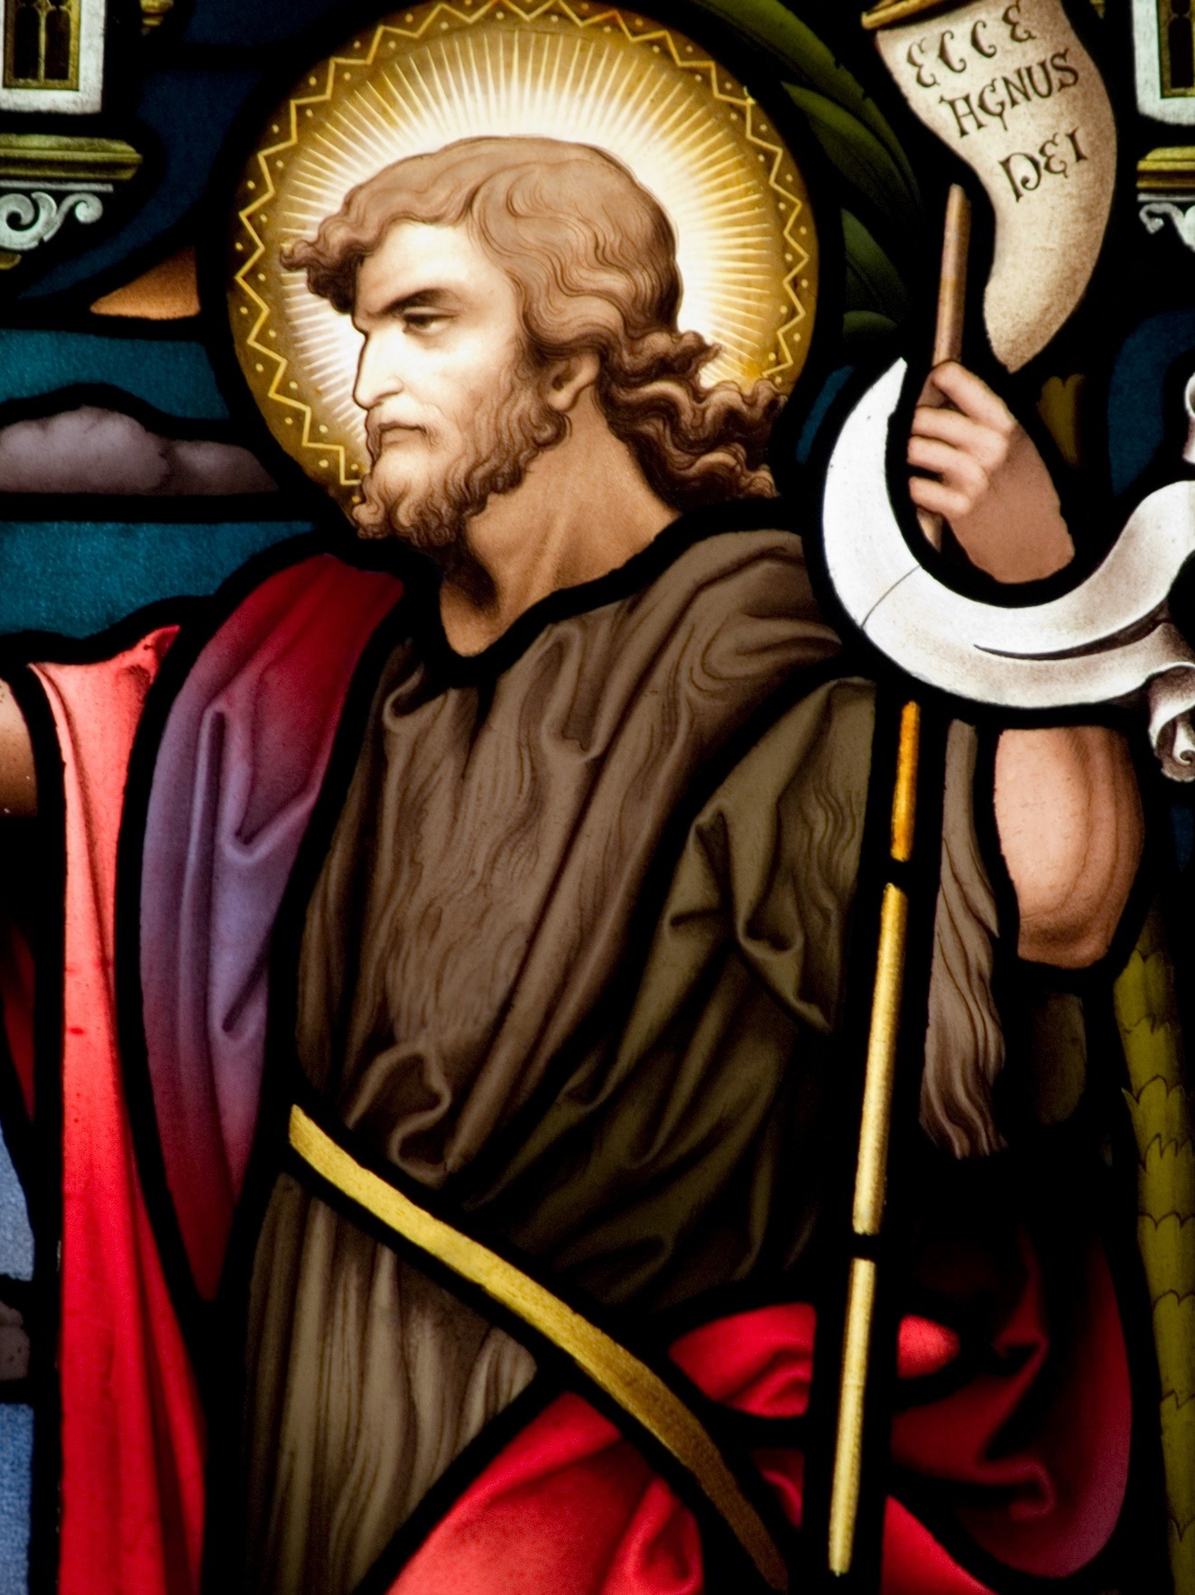
Jan Chrzciciel – z nim także kojarzymy czas Adwentu. On, ostatni wśród proroków, zapowiedział przyjście Chrystusa, wzywał do nawrócenia i pójścia za Zbawicielem.

Slide 8
^{BIBLIOGRAFIA}
Spotkanie ze Słowem. Podręcznik dla klasy siódmej szkoły podstawowej, red. ks. prof. J. Szpet, D. Jackowiak. Wydawnictwo Święty Wojciech, Poznań 2011,
s. 124-125.
Spotkanie ze Słowem. Poradnik metodyczny. Siódma klasa szkoły podstawowej, red. ks. prof. J. Szpet, D. Jackowiak. Wydawnictwo Święty Wojciech, Poznań 2011, s. 150-152.
^{FOTOGRAFIE}
Święty Wojciech Dom Medialny, pixabay.com
6

